Slide 1
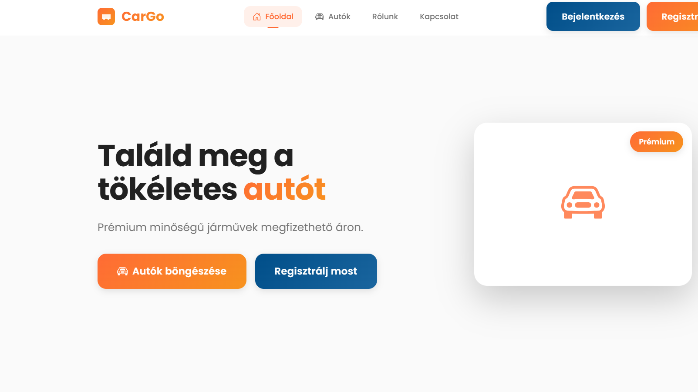
CarGo Projekt bemutató
Romsics ádám, KAstély Márk, lelesz Edgár

Slide 2
BEVEZETŐ - AZ ÖTLET ÉS A PROBLÉMA
Hagyományos autóbérlés: telefonálás, személyes egyeztetés, papírmunka
Modern megoldás: online platform, automatizált folyamatok, 24/7 elérhetőség
Mit old meg?
✅ Ügyfelek online böngészhetnek és foglalhatnak
✅ Automatikus email értesítések
✅ Admin központi felületről mindent kezel
✅ Átlátható árazás és foglalási rendszer
✅ Nincs szükség telefonos egyeztetésre

Slide 3
Kinek készült?
Ügyfelek: Autót bérelni kívánó magánszemélyek
Admin/Tulajdonos: Autóbérlő cég munkatársai
Üzleti cél: Költségcsökkentés, automatizálás, jobb ügyfélélmény
Üzleti előnyök:
💰 Csökkenti az adminisztrációs költségeket
⏰ 24/7 online foglalás (több bevétel)
📊 Valós idejű statisztikák és riportok
📧 Automatikus kommunikáció
🎯 Professzionális megjelenés

Slide 4
Rendszer Architektúra – A Nagy Kép
A rendszer célja:
Egy modern, több felületen használható informatikai rendszer bemutatása.
A felhasználók böngészőből, modern webes alkalmazásból vagy admin desktop alkalmazásból érhetik el a rendszert.
A rendszer központi része egy Backend API, amely feldolgozza a kéréseket.
Az adatok egy MySQL adatbázisban kerülnek tárolásra.
A rendszer automatikus email értesítéseket is képes küldeni.

Slide 5
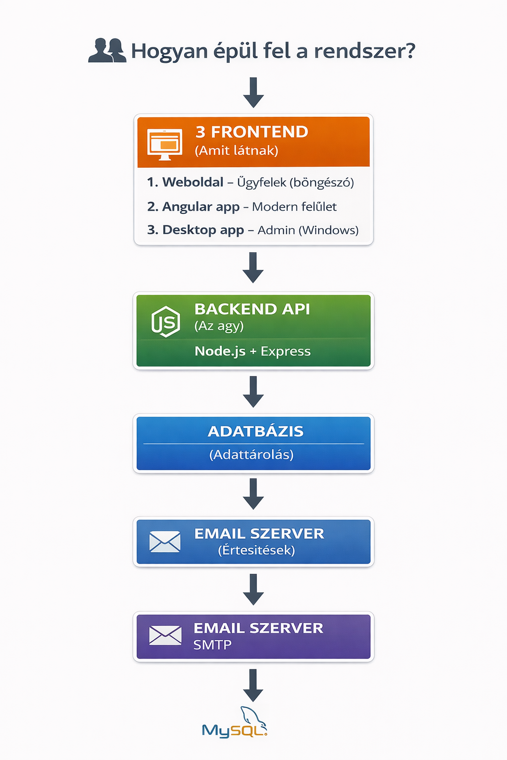
Hogyan épül fel a rendszer?
A rendszer felépítése több részből áll. A felhasználók háromféle frontend felületen keresztül érik el a rendszert: weboldalon, Angular alkalmazáson vagy egy desktop admin programon keresztül. Ezek a felületek a Backend API-val kommunikálnak, amely Node.js és Express segítségével kezeli a kéréseket és feldolgozza az adatokat. A backend az adatokat egy MySQL adatbázisban tárolja, valamint szükség esetén email értesítéseket küld SMTP szerveren keresztül.

Slide 6
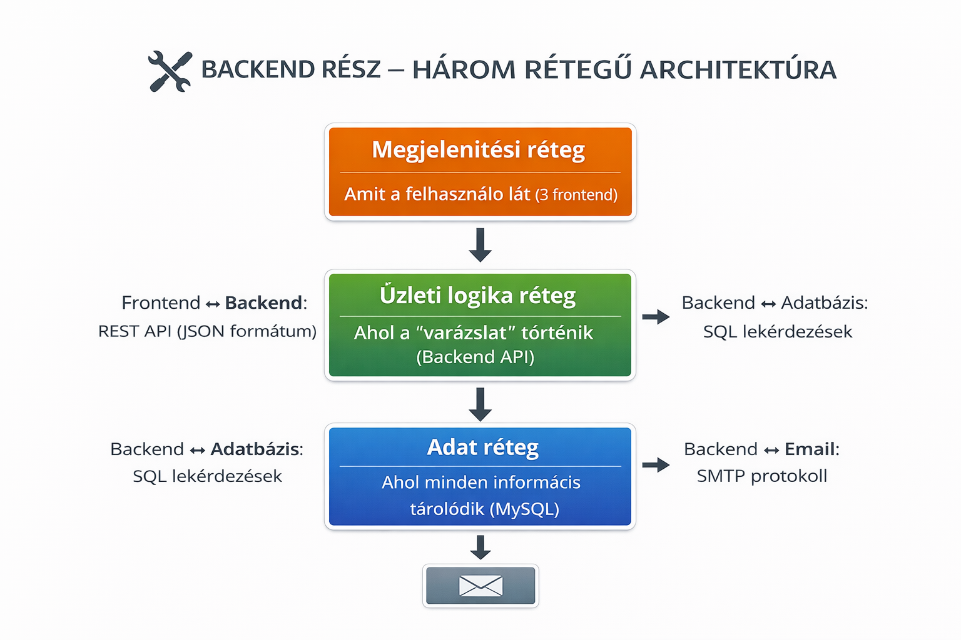
Háromrétegű architektúra
•1. Megjelenítési réteg (Frontend) – a felhasználók által látott felület.
•2. Üzleti logika réteg (Backend API) – itt történik az adatok feldolgozása.
•3. Adat réteg (Adatbázis) – itt tárolódik minden információ.
•Ez a felépítés lehetővé teszi a rendszer könnyebb bővítését és karbantartását.
A rétegek egymástól elkülönülnek, de szabványos kommunikációval kapcsolódnak

Slide 7
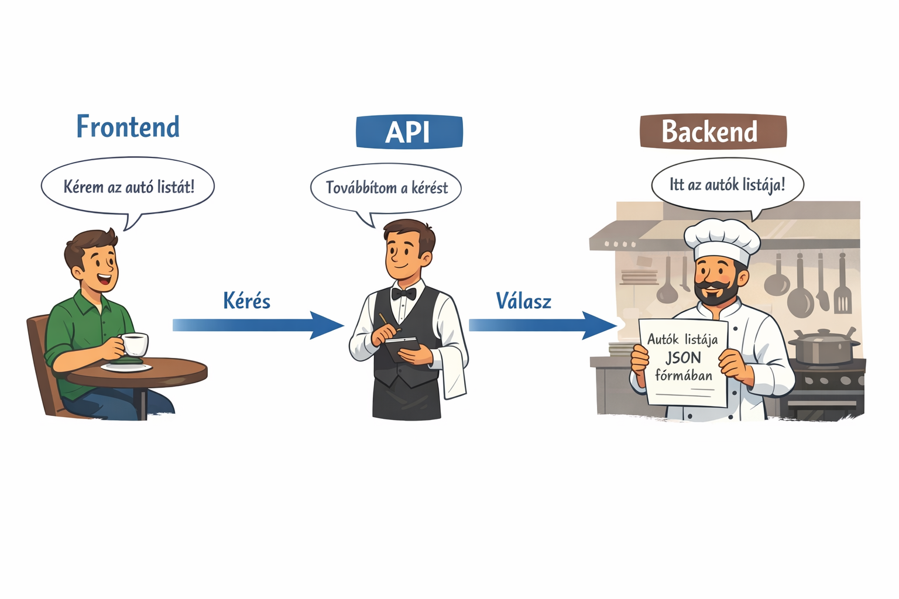
MI A BACKEND?
Backend = Szerver oldal
Ez az a része az alkalmazásnak, amit a felhasználó nem lát, mégis minden működés itt történik.
Az alkalmazás “agya” és “motorja”, ahol az adatok feldolgozása, logika és üzleti szabályok érvényesülnek.
Étterm-analógia:
Frontend = Étterem (menü, asztalok, pincérek) → a felhasználó itt interakcióban van
Backend = Konyha (ahol készül az étel) → itt történik a munka a háttérben
Adatbázis = Hűtő / kamra (alapanyagok) → minden szükséges információ és adat itt tárolódik

Slide 8
API VÉGPONTOK
Mi az API? (Application Programming Interface)
Az API (Alkalmazásprogramozási felület) egy olyan eszköz, amely lehetővé teszi, hogy különböző szoftverek kommunikáljanak egymással. Olyan, mint egy pincér az étteremben:
Frontend (vendég) – A felhasználó vagy alkalmazás kérést küld (pl. adat lekérése, új felhasználó létrehozása).
API (pincér) – Átveszi a kérést, ellenőrzi és továbbítja a backend felé.
Backend (konyha) – Feldolgozza a kérést, végrehajtja a műveleteket, pl. adatbázis lekérdezés vagy számítás.
API (pincér) – Visszaküldi az eredményt a frontendnek, szabványos formátumban (pl. JSON vagy XML).
Miért hasznos az API?
Elválasztja a frontend és a backend működését.
Biztonságos adatátvitelt tesz lehetővé.
Újrafelhasználható: több alkalmazás is használhatja ugyanazt az API-t.
Skálázható és karbantartható: könnyen bővíthető és frissíthető

Slide 9
REST API – Szabványos kommunikáció
HTTP metódus | Mit csinál? | Példa
GET | Adatok lekérése | Autók listázása
POST | Új adatok létrehozása | Új felhasználó regisztrációja
PUT | Meglévő adat módosítása | Autó adatainak frissítésa
DELET | Adat törlés | Autó törlése az adatbázisból
A REST (Representational State Transfer) a leggyakrabban használt API-stílus a weben, amely szabványos HTTP metódusokat használ:

Slide 10
Endpoint működése
Validáció (express-validator)
email ellenőrzés
jelszó hossz
kötelező mezők
Email ellenőrzése adatbázisban
SQL: SELECT * FROM users WHERE email = ?
Kliens kérés (POST /api/auth/register)
Verifikációs email küldése
JWT token generálás
email küldés
Felhasználó mentése adatbázisba
INSERT INTO users (...)
Jelszó hashelése bcrypt segítségével
bcrypt.hash(password, 10)
Válasz a kliensnek
HTTP 201 Created

Slide 11
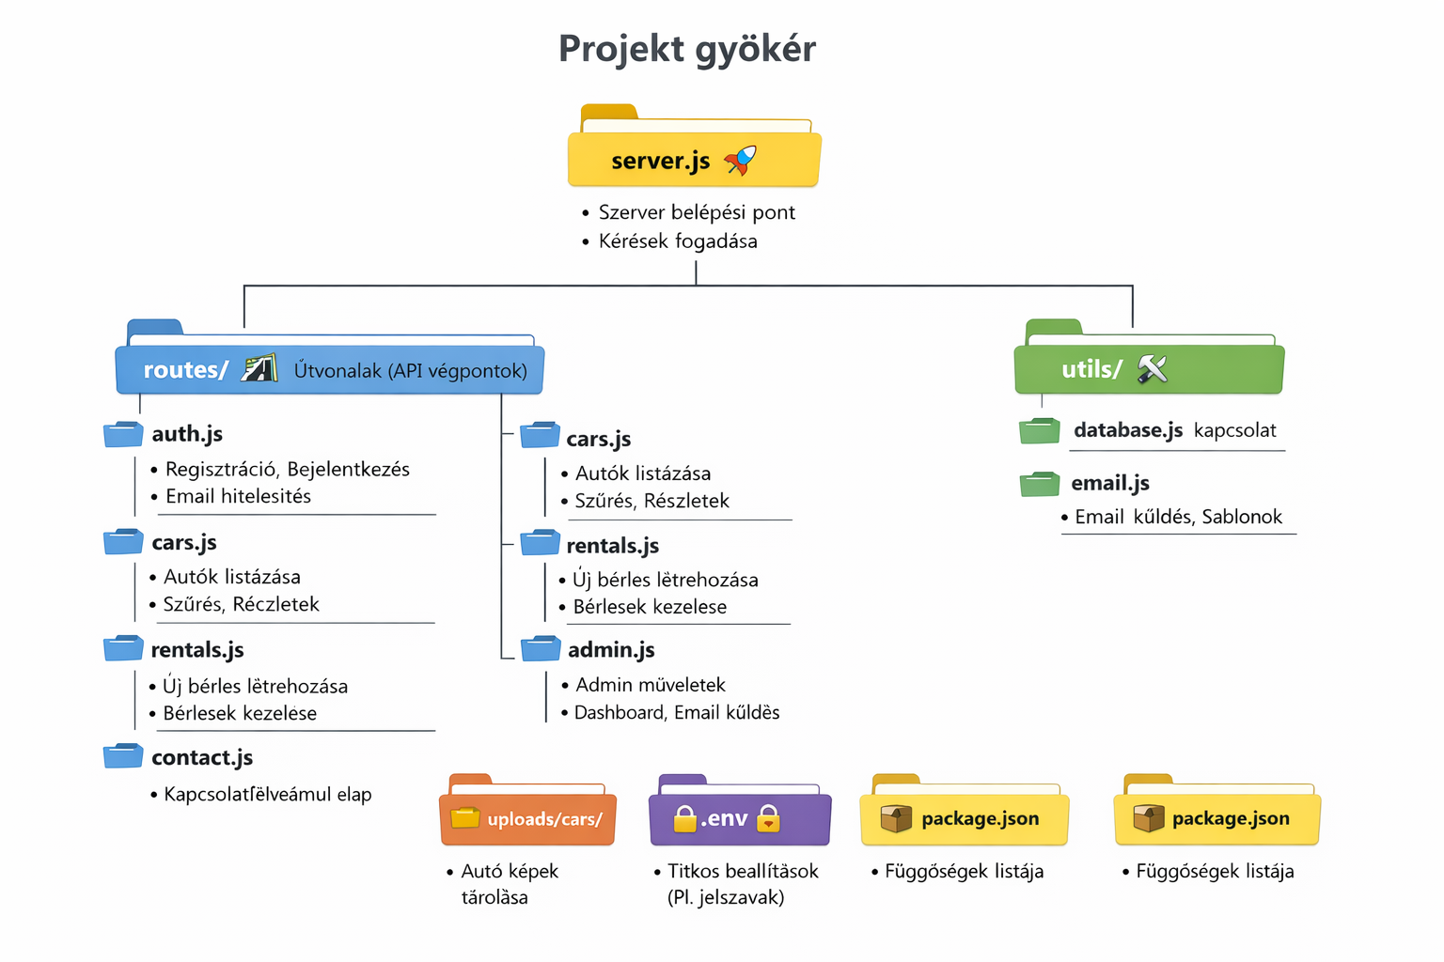
BACKEND FELÉPÍTÉS - MODULÁRIS STRUKTÚRA
Ez a Node.js projekt moduláris struktúrában épül fel, ahol minden funkció külön fájlban található.
Ez a megközelítés lehetővé teszi, hogy a fejlesztés átlátható legyen, több fejlesztő dolgozhasson egyszerre, és az új funkciók könnyen integrálhatók legyenek.
A különálló modulok segítik a kód újrafelhasználhatóságát, a hibák gyorsabb lokalizálását és a rendszer egyszerű karbantartását.

Slide 12

BACKEND TECHNOLÓGIÁK
Node.js – futtatókörnyezet
Node.js egy szerveroldali környezet, ami lehetővé teszi, hogy JavaScriptet szerveren is futtassunk. Gyors, event-driven működésű, így egyszerre sok kérést tud kezelni. Ideális webes alkalmazások és API szerverek fejlesztésére, és az npm segítségével rengeteg csomagot használhatunk gyors fejlesztéshez.
JavaScript futtatása szerveren
Gyors és hatékony (event-driven működés)
Nagy közösség és sok csomag az npm-ben
Ideális API szerverek fejlesztéséhez

Slide 13
Express.js – Egyszerű és rugalmas Node.js keretrendszer
Express.js egy népszerű Node.js keretrendszer, amely leegyszerűsíti a szerveroldali alkalmazások fejlesztését. Minimalista felépítésű, ugyanakkor nagyon rugalmas, így könnyen bővíthető további funkciókkal.
Fő jellemzői:
Routing rendszer: lehetővé teszi, hogy különböző URL-ekhez más-más logikát társítsunk.
Middleware rendszer: köztes rétegekkel kezelhetjük a kéréseket és válaszokat, például hitelesítést, naplózást vagy hibakezelést.
Gyors API fejlesztés: ideális RESTful API-k létrehozásához.
Integrálható más eszközökkel: könnyen használható adatbázisokkal, biztonsági és validációs könyvtárakkal.
Összességében az Express.js egyszerű, de erőteljes, és az iparág egyik legelterjedtebb Node.js keretrendszere.

Slide 14
Egyéb eszközök és miért használtuk őket
Egyéb fontos eszközök:
nodemailer – Lehetővé teszi a rendszer számára, hogy automatikus email értesítéseket küldjön (például regisztráció, jelszó visszaállítás) az SMTP protokoll segítségével.
multer – Segítségével fájlokat lehet feltölteni, például autóképeket vagy dokumentumokat a szerverre, miközben biztonságosan kezeli a fájlformátumokat és méreteket.
express-validator – Biztosítja, hogy a felhasználó által bevitt adatok megfeleljenek a megadott szabályoknak, például az email formátuma vagy a jelszó hossza.
express-session – Kezeli a felhasználói bejelentkezési sessionöket, így a felhasználók egyszer bejelentkezve hosszabb ideig hozzáférhetnek a rendszerhez anélkül, hogy újra azonosítaniuk kellene magukat.
Miért ezeket a technológiákat választottuk?
Iparági standardok – Ezek a megoldások széles körben elfogadottak és beváltak a webfejlesztésben.
Jól dokumentáltak – Könnyen megtanulhatók és használhatók a fejlesztők számára.
Nagy fejlesztői közösség – Sok segítség, példák és hibajavítás érhető el.
Bizonyítottan stabilak – Nagy terhelés alatt is megbízhatóan működnek.
Ingyenes és nyílt forráskódúak – Nem igényelnek licencdíjat, és igény szerint testreszabhatók.

Slide 15

12.Miért MySQL?
A MySQL egy népszerű, nyílt forráskódú relációs adatbázis-kezelő rendszer, amelyet a projektünkhöz választottunk.
Előnyök:
Relációs modell
Adatok táblákban tárolódnak, és kapcsolatok jönnek létre közöttük
Olyan, mint egy összetett Excel, de sokkal gyorsabb és hatékonyabb
Megbízhatóság
Széles körben használt ipari szinten, bankok és nagyvállalatok is alkalmazzák
Teljesítmény
Millió rekord gyors kezelése
Indexek, lekérdezések optimalizálása
Költséghatékony
Nyílt forráskódú, ingyenes
Nagy közösségi támogatás, sok dokumentáció

Slide 16
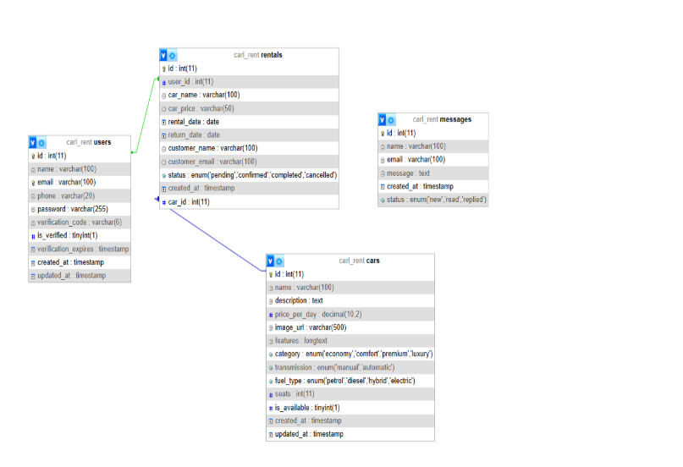
13. Rendszer alapjai – 4 tábla
1. USERS (Felhasználók)
Név, email, titkosított jelszó, cím, regisztráció, email hitelesítés
Egyedi email, jelszó titkosítva
2. CARS (Autók)
Név, leírás, napi díj, kép, kategória, műszaki adatok, elérhetőség
Kategóriák: Gazdaságos, Kompakt, Középkategória, Luxus, SUV, Sports
3. RENTALS (Bérlések)
Ki bérelte, melyik autót, mikor, napok, ár, státusz
Kapcsolat: Users 1–N Rentals, Cars 1–N Rentals
4. MESSAGES (Üzenetek)
Feladó, email, üzenet, időpont, státusz
Indításkor a szerver:
Létrehozza az adatbázist és a táblákat
Feltölti 24 autóval
Kész, azonnal használható

Slide 17
Projekt Struktúra Komponens Architektúra:
Technológia:
Angular 17 (Google által fejlesztett framework)
TypeScript (JavaScript + típusok)
Component-based (újrafelhasználható komponensek)
Single Page Application (SPA - egy oldal, dinamikus tartalom)
src/app/ ├── components/ │ ├── home/ - Főoldal │ ├── cars/ - Autók listája │ ├── dashboard/ - Felhasználói panel │ ├── auth/ - Bejelentkezés/Regisztráció │ ├── rental-modal/ - Bérlési űrlap │ └── shared/ - Közös komponensek ├── services/ │ └── api.service.ts - Backend kommunikáció └── app.routes.ts - Útvonal kezelés

Slide 18
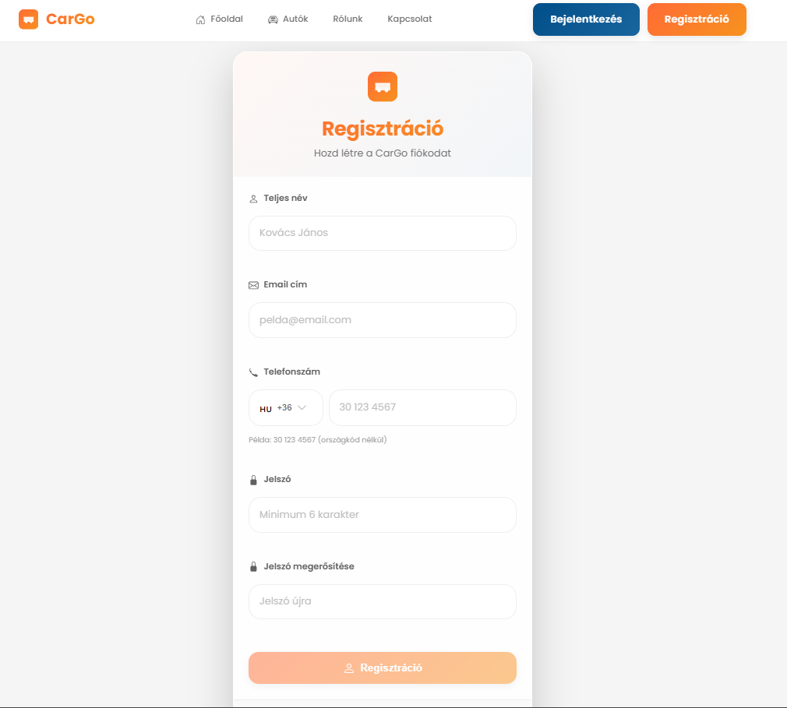
Főbb Funkciók - 1. Felhasználói Fiók
Regisztráció email verifikációval
Biztonságos bejelentkezés
Fontos hogy csak regisztráció után lehet bérlést kezdeményezni!

Slide 19
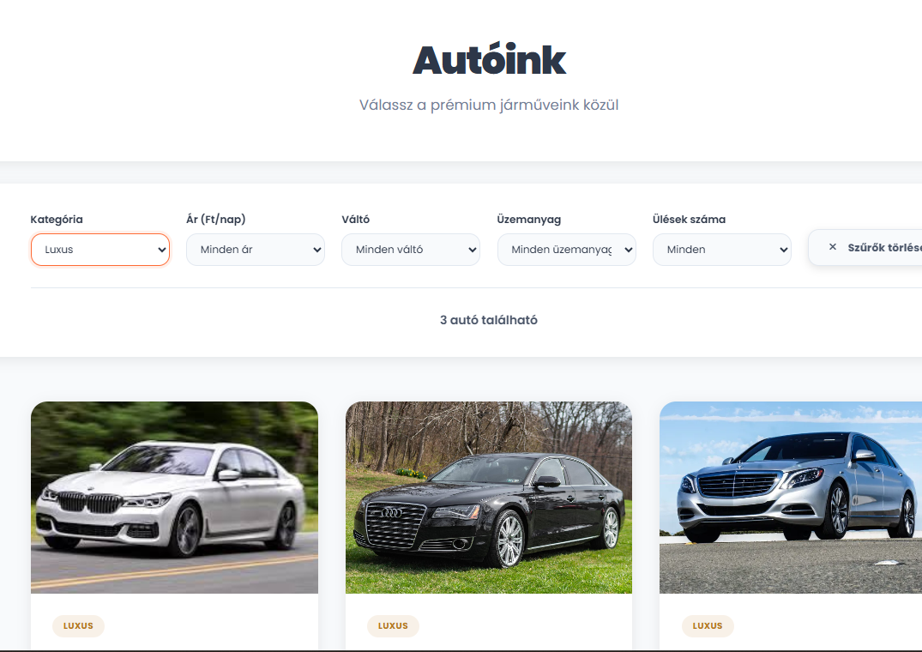
Főbb Funkciók - 2. Autó Keresés és Szűrés
Keresési és szűrési lehetőségek
Kategória szerinti szűrés
Ár tartomány
Váltó típus (automata/manuális)
Üzemanyag típus
Ülések száma

Slide 20
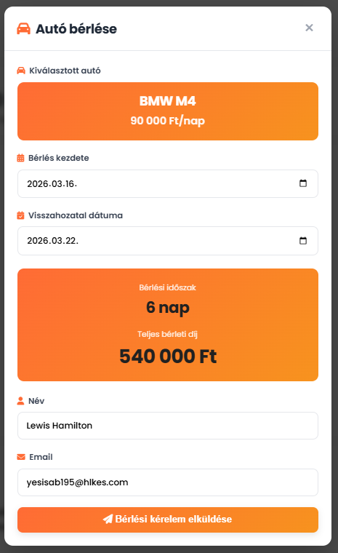
Főbb Funkciók - 3. Rental Modal - Bérlési Folyamat
Autó kiválasztása Dátumok megadása Automatikus árkalkuláció Személyes adatok Visszaigazolás Validációk: Dátum ellenőrzés Email formátum Kötelező mezők Minimum bérlési idő

Slide 21
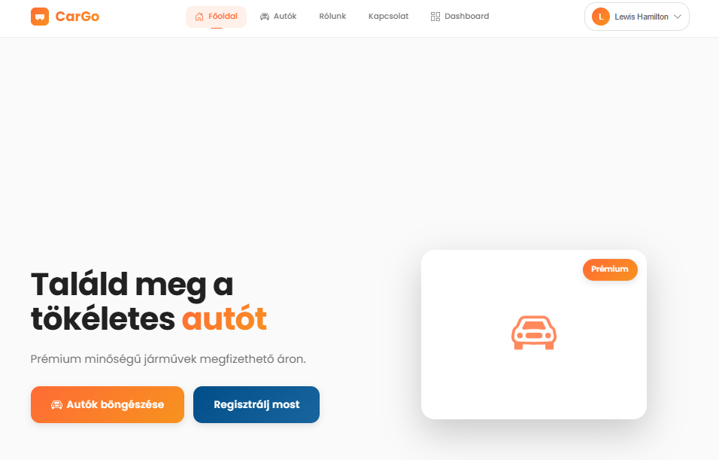
Home Komponens - Főoldal Funkciók
Üdvözlő szekció hero képpel Szolgáltatások bemutatása Népszerű autók megjelenítése Kapcsolatfelvételi űrlap Reszponzív navigáció Technikai Megvalósítás:
Standalone komponens
Reavtive forms
API integráció
Validáció

Slide 22
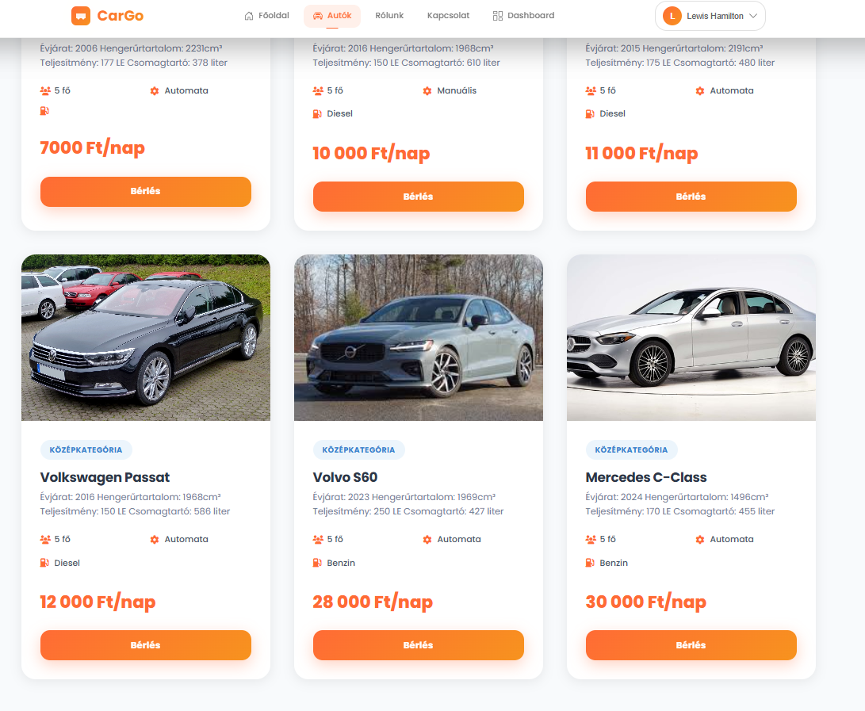
Cars Komponens - Autók Listázása
Dinamikus autó betöltés Valós idejű szűrés Kártya alapú megjelenítés Képek lazy loading Hibaüzenetek kezelése Szűrési Lehetőségek: 5 különböző szűrő típus Kombinálható szűrők Találatok számlálása Szűrők törlése egy kattintással

Slide 23
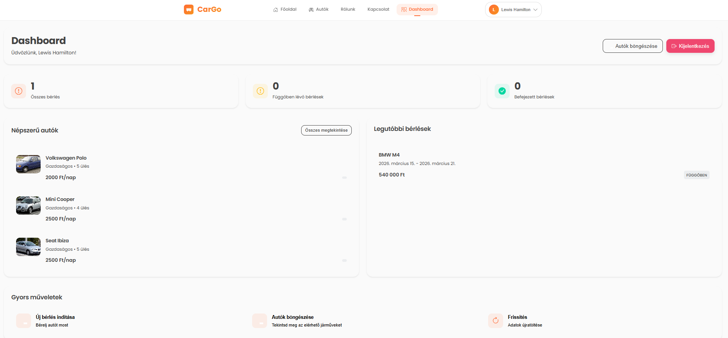
Dashboard Komponens - Felhasználói Panel
Személyre szabott üdvözlés Statisztikák megjelenítése Legutóbbi bérlések Népszerű autók Gyors műveletek Funkciók: Bérlési előzmények Új bérlés indítása Profil kezelés Kijelentkezés

Slide 24

Bejelentkezés
Email és jelszó validáció Token alapú hitelesítés Automatikus átirányítás Hibaüzenetek kezelése Regisztráció: Többlépcsős folyamat Email verifikáció Jelszó erősség ellenőrzés Felhasználóbarát visszajelzések

Slide 25
API Service - Backend Kommunikáció
Központosított HTTP kezelés Observable alapú adatfolyam Token kezelés Hibakezelés Főbb Metódusok: getCars() - Autók lekérése createRental() - Bérlés létrehozása login() / register() - Autentikáció sendContactMessage() - Kapcsolat

Slide 26
Routing és Navigáció - Útvonalak
/ - Főoldal /cars - Autók listája /login - Bejelentkezés /register - Regisztráció /dashboard - Felhasználói panel Route Guards: Védett útvonalak Automatikus átirányítás Jogosultság ellenőrzés

Slide 27
Reszponzív Dizájn - Mobile-First Megközelítés
Flexbox layout Media queries Touch-friendly elemek Optimalizált képek Támogatott Eszközök: Desktop (1920px+) Tablet (768px - 1024px) Mobile (320px - 767px)

Slide 28
Teljesítmény Optimalizáció - Optimalizációs Technikák
Lazy loading OnPush change detection Standalone komponensek Tree-shaking Production build optimalizáció Eredmények: Gyors betöltési idő Kis bundle méret Smooth animációk

Slide 29
Hibakezelés
Try-catch blokkok HTTP error interceptor Felhasználóbarát üzenetek Console logging (dev) Fallback UI elemek Validációk: Frontend validáció Backend validáció Real-time feedback

Slide 30
Frontend Biztonság
XSS védelem CSRF token Secure token tárolás Input sanitization HTTPS kommunikáció Best Practices: Environment variables Secure routing Token expiration

Slide 31
Backend tesztelés – Jest
Tesztfájlok a tests/ mappában, futtatás: npm test
auth.test.js:
Email formátum ellenőrzés
Jelszó hossz validáció
Verifikációs kód formátum (6 számjegy)
Token generálás és visszafejtés
cars.test.js:
Kategória, ár, váltó, ülőhely szerinti szűrés
Bérlési napok számítása
Teljes ár számítása
Dátum validáció
Eredmény: 15/15 teszt sikeres

Slide 32
Frontend tesztelés – Jasmine / Karma
Tesztfájlok a komponensek mellett .spec.ts kiterjesztéssel, futtatás: ng test
app.component.spec.ts:
Az alkalmazás sikeresen betöltődik
dashboard.component.spec.ts:
Kezdeti állapot ellenőrzése
Bérlési modal megnyitása
admin.component.spec.ts:
Admin bejelentkezési állapot
Tab váltás működése
Eredmény: 9/9 teszt sikeres

Slide 33
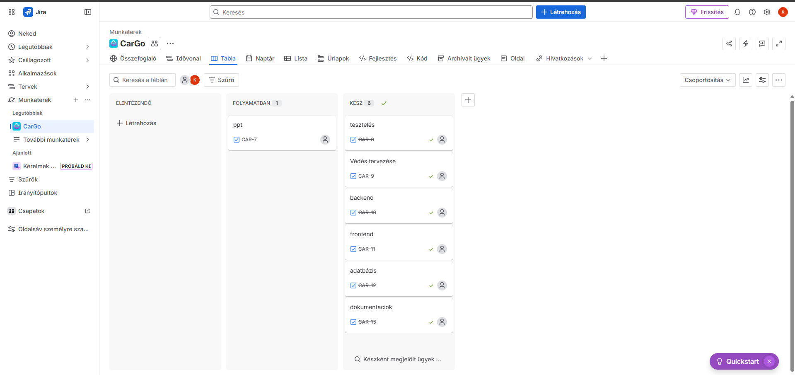
Jira Kanban
Agile feladatkövetés
Oszlopok: Elintézendő → Folyamatban → Kész
Állapot: 1 folyamatban (PPT), 6 kész (teszt, védés, backend, frontend, adatbázis, doksik)
Ticketek: CAR-7 → CAR-13 (checkbox, assignee)
Előny: Valós idejű haladás, priorizálás, átláthatóság
Eszköz: Jira

Slide 34
Jövőbeli Fejlesztések - Tervezett Funkciók
Kedvencek lista Értékelési rendszer Chatbot támogatás Többnyelvűség Push notifikációk Fizetési integráció Technikai Fejlesztések: PWA támogatás Offline mód

